Slide 1
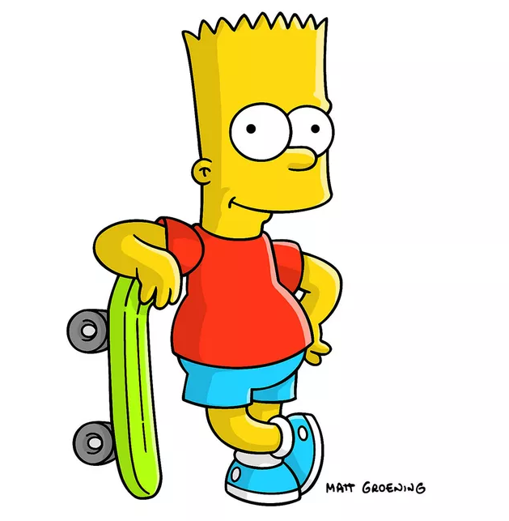

Menu 1 Menu 2 Menu 3 Menu 4
Votre Main
Bart
Dernière enchère
X
X
Enchérir
Dudo

Slide 2
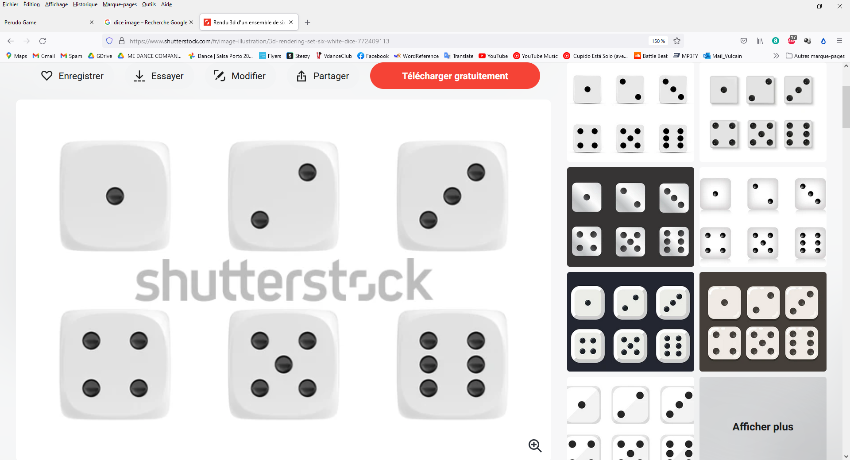


Slide 3


Slide 4


Slide 5


Slide 6


Slide 7


Slide 8

Entrée

Slide 9
Maj

Slide 10
Ctrl

